Slide 1
Управління проектом
Управлінські уміння
Манфред ван Кестерен
Гаррі ван Ланквельд

Slide 2
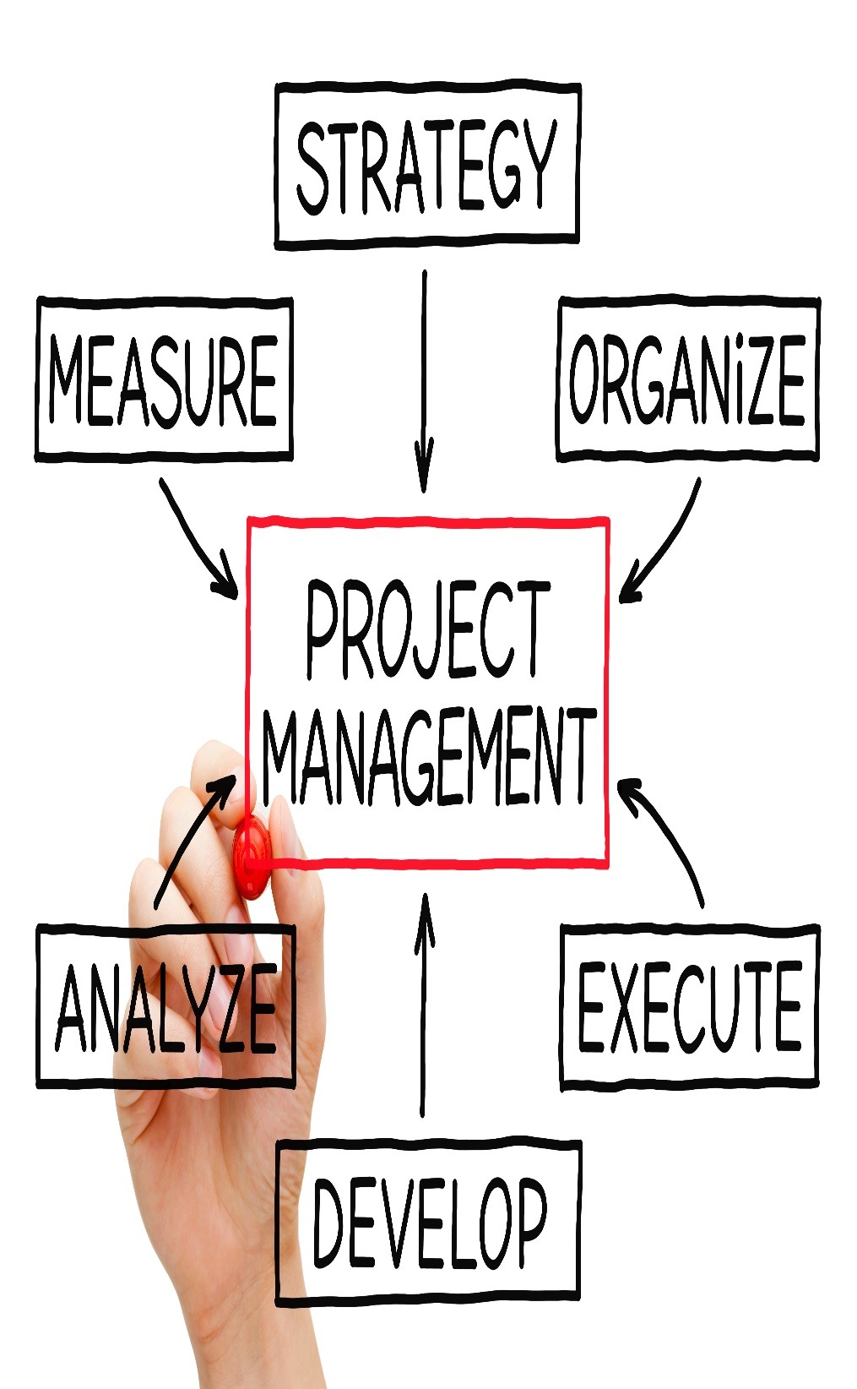
Зміст
Уміння

Slide 3
День 3
Управлінські уміння для керівників аудиту (день 3)
Управлінські уміння;
Спілкування із залученими сторонами;
Збір, обробка, використання управлінської інформації;
Планування та контроль процесу аудиту

Slide 4
Управлінські уміння
Здатність ухвалювати бізнес-рішення та вести підлеглих в організації. Три найбільш поширені набори умінь включають:
Міжособистісні уміння – здатність взаємодіяти та мотивувати;
Технічні уміння – знання та досвідченість у сфері аудиту
Концептуальні уміння – здатність розуміти концепції, розвивати ідеї та впроваджувати стратегії. Компетенція включає здатність до комунікації, поведінка з реагування і тактику переговорів.
Notes:
Human or Interpersonal Managerial Skills
Human or interpersonal managerial skills present a manager’s knowledge and ability to work with people. One of the most important management tasks is to work with people. Without people, there will not be a need for existence of management and managers. These skills will enable managers to become leaders, to motivate employees for better accomplishments, to make more effective use of human potential in the company and so on. Simply, they are the most important skills for managers. Interpersonal managerial skills are important for all hierarchical levels in the company.
Technical Skills
As the name of these skills tells us, they give the manager’s knowledge and ability to use different techniques to achieve what they want to achieve. Technical skills are not related only for machines, production tools or other equipment, but also they are skills that will be required to increase sales, design different types of products and services, market the products and services…
For example, let’s take an individual who work in sales department and have high developed sales skills obtained through education and experience in his department or the same departments in different organizations. Because of these skills he possess, this person can be a perfect solution to become sales manager because he has great technical skills related to sales.
On the other hand, one person that become sales manager immediately will start to build his next type of required skills, because if his task until now was only to work with the customers as sales representative, now it will need to work with employees in sales department as addition to the work with customers.
Technical skills are most important for the first-level managers, but for the top managers, these skills are not something with high significance level. As we go through a hierarchy from the bottom to higher levels, the technical skills lose their importance.
Conceptual skills present knowledge or ability of a manager for more abstract thinking. That means he can easily see the whole through analysis and diagnosis of different states in order to predict the future of the business or department as a whole.
Why managers need these skills?
As a first, an company have more business elements or functions as selling, marketing, finance, production… All these business elements have different goals even completely opposed. Think about marketing and production as a business function and their separate goals. You’ll see the essential difference. The conceptual skills will help managers to look outside the goals of a single business department and make decisions that will satisfy overall business goals.
Conceptual skills are vital for top managers, less important for mid-level managers, and not required for first-level managers. As we go from a bottom of the managerial hierarchy to the top, the importance of these skills will rise.

Slide 5
Важливі уміння для керівника
Існує шість видів умінь з управління, зокрема:
1-Планування
2-Організація
3-Набір персоналу
4-Спрямування
5-Координація
6-Звітування

Slide 6
У центрі уваги
Залежно від організації:
Яким видом організації ви хочете бути
Кількість персоналу
Експерти (добре навчений персонал)
Очікування найвищого керівництва
Середовище
Підрозділам ВА потрібен керівник з уміннями, які відповідають розвитку організації.

Slide 7
Елементи, які впливають на спільну роботу
Зміст
Що
Тема
Факти/думка
Процедури
Як
Підхід
Процес рішення
Взаємодія («м'які уміння)
З ким
Комунікація (не)вербальна
Манери

Slide 8
Що необхідно для ведення успішних проектів?
Використання методу, але… найбільше якість та мотивація залученого персоналу (правильні чоловіки і/або жінки в правильному місці в правильний час).
М'які уміння керівника проекту дуже важливі (можливо, найважливіші).
Я бачив успішні проекти (без методу), які вели прекрасні керівники проекту та гарна команда.
Я бачив страшенно слабкі проекти з методом, але без інтересу та невідповідними уміннями.

Slide 9
Новий керівник проекту
Уявіть, що ваш бос запрошує зайти до його кабінету.
Він каже:
Ви – розумний і працьовитий чоловік/жінка.
Ви ніколи не управляли проектом, але я не сумніваюся, що ви з цим впораєтеся.
Тільки ви здатні це зробити.
Тому я хочу, щоб ви це зробили, ви потрібні організації.
Починайте завтра.
О, до речі, мені треба зараз іти. До справи, керівнику проекту!!!
Вірогідно, вам сподобаються компліменти і віра вашого боса у вас. Але після того, як вляжуться перші емоції…
Які запитання ви собі поставите?

Slide 10
Які м'які уміння повинен мати керівник проекту?
Комунікаційні уміння
Побудова команди
Гнучкість
Творчість
Лідерство

Slide 11
Які м'які уміння повинен мати керівник проекту? (приклади)
Переконайтеся в тому, що усі знають, що робити, чітко повідомте очікування.
Організовуйте часті зустрічі з усією командою для обговорення прогресу, успіхів та проблем.
Будьте критичними щодо результатів (якість, час і гроші) – якщо гарні результати – демонструйте, що ви їх цінуєте
Якщо негативні результати: демонструйте своє розчарування, обговоріть рішення (технічні, організаційні). Хто що може зробити для зміни.

Slide 12
Які м'які уміння повинен мати керівник проекту? (приклади)
Організовуйте (спонтанні) неформальні зустрічі (обід, вечеря або напої)
Коли деякі люди недостатньо вмотивовані або підготовлені для належної діяльності, замініть їх, якщо можливо. Якщо неможливо, то повідомте раду про можливі наслідки.
Подбайте про те, щоб обсяг проекту був чітким.
Своєчасно інформуйте раду (не дивуйте їх аспектами поза сферою проекту).

Slide 13
Що може очікувати член команди від керівника проекту (приклади)
Що він знає, що слід робити.
Що він може робити те, що повинен.
Що у нього вистачає умінь та досвіду
Що у нього вистачає часу виконувати свої завдання.
Що він може повідомити, коли не може виконати обіцянку
Що нормально допомагати колегам, коли треба.

Slide 14
Які м'які уміння повинен мати член команди проекту?
Комунікаційні уміння
Гнучкість
Творчість
Уміння працювати в команді

Slide 15
Команди з високим рівнем результативності
Члени команди ідентифікують себе з командою, тобто:
Мають чітке (те саме) командне бачення
Знають, що важливо для команди
Відчувають підтримку одне одного
Працюють разом над спільним результатом
Дуже гнучкі, готові до співпраці, проявляють ініціативу та зорієнтовані на результат.

Slide 16
Команди з високим рівнем результативності
Ідеальна ситуація для керівника проекту
Створіть власну команду
Подбайте про те, щоб обрати гравців, мрійників, спеціалістів, узагальнювачів та ін. залежно від бажаних результатів
Важлива якість: комунікаційні уміння

Slide 17
Комунікація із залученими сторонами

Slide 18
Залучені сторони
Хто ваші залучені сторони?

Slide 19
Залучені сторони
Команда з підрозділу аудиту
Найвище керівництво організації (міністерства)
Об'єкти аудиту
ЦПГ
Колеги з інших підрозділів ВА
Преса
??

Slide 20
Способи комунікації із залученими сторонами
Письмова
Електронна
Усна
Семінари
Який спосіб комунікації ви найчастіше застосовуєте і чому?

Slide 21
Очікування ваших залучених сторін
Чи знаєте ви, які у ваших залучених сторін очікування щодо відносин із підрозділом ВА?
Як часто?
Загалом чи детально?
Критично?

Slide 22
Збір, обробка і використання управлінської інформації
Навіщо ви збираєте інформацію?
Яку інформацію ви збираєте?
Що ви робите з цією інформацією?
Інформація для найвищого керівництва
Інформація для ЦПГ
Інформація для Циклу Демінга в підрозділі ВА

Slide 23
Навіщо ви збираєте інформацію?
Щоб використати для аналізу ризиків при плануванні аудиту(ів)
Щоб зробити аудити ефективними
Щоб ухвалити рішення про докладання зусиль
Щоб перевірити, чи правильні попередні припущення
Щоб вжити заходів для покращення процесу

Slide 24
Яку інформацію ви збираєте?
Для керування підрозділом ВА:
Час, який ваш персонал витрачає на аудити, у порівнянні з плануванням
% часу на лікарняних
Бюджет порівняно з витратами
Рівень задоволення найвищого керівництва вашою діяльністю
Спосіб роботи ваших аудиторів (згідно з обєктами аудиту)
Ставлення вашої команди до вас, як до керівника

Slide 25
Що ви робите з цією інформацією?
Уся інформація, яку ви збираєте, призначена покращити діяльність підрозділу ВА та уміння ваших працівників (Цикл Демінга)
Для планування аудиту
Використовуйте інформацію на зустрічах з персоналом

Slide 26
Звітування
Підрозділ ВА має дотримуватися зобов'язань щодо звітування у Міністерстві
Підрозділ ВА може потребувати звітувати про додаткову інформацію, специфічну для підрозділу ВА, зокрема:
Загальна кількість наявних робочих годин для аудитів та реальна кількість робочих годин, витрачених на аудити (також у розрізі кожного аудиту)
Кількість проведених аудитів

Slide 27
Планування і контроль процесу аудиту

Slide 28
Планування і контроль процесу аудиту
Річний план
Тричі/чотири рази на рік – звіт найвищому керівництву/ЦПГ про:
Оновлений річний план аудиту
Кількість проведених аудитів
Запланований і витрачений час на аудит (велику різницю слід пояснити)
Аудити, які тривають
Головні знахідки кожного аудиту та послідуючі дії керівництва
Час, витрачений на головні теми
Нові зміни у підрозділі ВА та що ви досягнули у звітному періоді

Slide 29
Голландські приклади
Звіт Аудиторському комітету
Еxcel файл про заплановані аудити

Slide 30
Інструменти для керівників аудиту: Цикл Демінга та БББК
Манфред ван Кестерен
Гаррі ван Ланквельд

Slide 31
Зміст
Цикл Демінга
Бізнес-балансована бальна картка

Slide 32
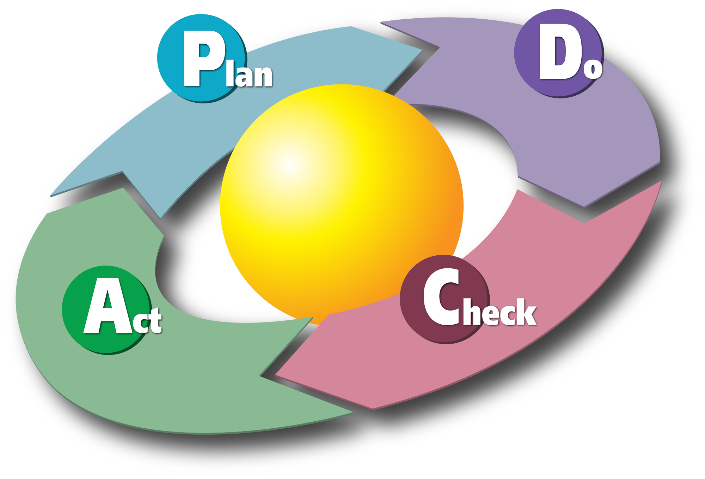
Цикл Демінга

Slide 33
Цикл Демінга (PDCA)
PDCA (плануй-роби-перевіряй-коригуй) – це повторюваний чотири-кроковий управлінський метод, який використовується у бізнесі для контролю та постійного удосконалення процесів і продуктів;
PDCA можна використовувати як уявну модель для контролю якості та покращення функції Внутрішнього аудиту;
PDCA також використовується аудиторами як інструмент;
ISO 9001:2015 визначено критерії для системи управління якістю та повністю базується на PDCA

Slide 34
Цикл Демінга (PDCA)
Плануй Визначай цілі та процеси, які необхідні для досягнення результатів відповідно до очікуваних продуктів. Приділяючи увагу очікуваним продуктами, також важливою частиною удосконалення є повнота і точність специфікації.
Роби Запроваджуй нові процеси
Перевіряй Вимірюй нові процеси та порівнюй результати з очікуваними для виявлення будь-яких відхилень.
Коригуй Аналізуй відхилення для визначення їх причини. Кожна буде частиною одного або більше кроків PDCA. Визначай, де запроваджувати зміни для покращення. Якщо проходження одного циклу не призводить до потреби в удосконаленні, то зміни обсяг, до якого застосовується PDCA, аж поки не буде плану, який передбачатиме покращення.

Slide 35
Збалансована Бальна картка для внутрішнього аудиту
Найвище керівництво
Очікування
Точки зору на ролі ВА
Дослідження задоволення
Запити
Скарги
ЦІЛІ
ВИМІРЮВАННЯ
Точки зору на ролі ВА
Дослідження задоволення
Турботи щодо ризиків
КВА/AC Приватні зустрічі
Список тут.
Список тут.
КОРПОРАТИВНА СТРАТЕГІЯ
Керівництво/Замовники аудиту
Процеси внутрішнього аудиту
ЦІЛІ
ВИМІРЮВАННЯ
ЦІЛІ
ВИМІРЮВАННЯ
Список тут.
Список тут.
Список тут.
Список тут.
СТРАТЕГІЯ ВНУТРІШНЬОГО АУДИТУ
Інновація/Спроможності
Рівні важливості
Покращення
Знахідки
Повторювані знахідки
Заощадження
Оцінка якості
Досвід
Освіта
Навчання
Сертифікація
Відносини щодо звітування
ЦІЛІ
ВИМІРЮВАННЯ
Список тут.
Список тут

Slide 36
СВОТ-аналіз
СЛАБКІ СТОРОНИ/ВИКЛИКИ (розглянути)
Нестача персоналу або якості персоналу
Своєчасність звітів
Брак відстеження
Узгодження з ключовими ризиками
Брак бачення
Сміттєзвалище
МОЖЛИВОСТІ (збирати урожай)
Технологічні зміни
Зміна сприйняття ВА
Партнер з клієнтами
Проактивні рекомендації
Більше уваги послугами, які додають цінності
ЗАГРОЗИ (атакувати)
Злиття
Скорочення персоналу
Рівні зарплати
Зовнішні постачальники
Рівень покладання зовнішнього аудиту
Напруга щодо фінансування

Slide 37
Збалансована Бальна картка для SLACIAG
Найвище керівництво
ЦІЛІ
ВИМІРЮВАННЯ
Підтримувати розуміння ключових залучених сторін
Продовжувати узгоджувати роботу з ключовими корпоративними ризиками
Кількість зустрічей віч-на-віч з найвищим керівництвом
% корпоративних ризиків, які перевірялися аудитом у звітному періоді
Дотримання стратегії внутрішнього аудиту
Керівництво/Замовники аудиту
Процеси внутрішнього аудиту
КОРПОРАТИВНА СТРАТЕГІЯ
ЦІЛІ
ВИМІРЮВАННЯ
ЦІЛІ
ВИМІРЮВАННЯ
Підтримувати надійні відносини з департаментами та головними посадовцями
Бути обраним надавачем послуг з ВА
% високого рівня задоволення з Досліджень клієнтів (бали 4 або 5 за п'ятибальною шкалою )
Кількість зустрічей, проведених з Виконавчим директором та головними посадовцями)
Залучення персоналу ВА до головних ініціатив зі змін
Ухвалити ефективний процес відстеження
Продовжувати пропагувати найвищі професійні та етичні стандарти
Підтримувати найвищу якість та зміст звітів про внутрішній аудит, які ефективно повідомляють ключові поняття та звітують про правильні речі
% пунктів, за якими відстежували
% схвалення PSIAS у розрізі SLACIAG
% задоволення замовників звітами аудиту
СТРАТЕГІЯ ВНУТРІШНЬОГО АУДИТУ
Інновація/Спроможність
ЦІЛІ
ВИМІРЮВАННЯ
Мати персонал високої якості (спроможність та навчання)
% кваліфікованого персоналу
Дотримання персоналом постійного підвищення кваліфікації
Навчальні години на рік у розрізі кожного рівня аудитора

Slide 38
Ціль | Індикатор вимірювання | Бажана ситуація | Ініціативи
Аудиторський Комітет
Підтримувати наше розуміння ключових залучених сторін | Кількість зустрічей віч-на-віч з Головою Аудиторського комітету | Раз на квартал | Пропагувати найкращі практики CIPFA серед членів Аудиторського комітету
Продовжувати узгоджувати роботу з ключовими корпоративними ризиками | % корпоративних ризиків,вивчених аудитом у звітному періоді | Підхід з планування аудиту на основі методології ризиків враховуючи рівень спроможності управління ризиками в органі влади | Забезпечити, щоб річний план аудиту визначав ризики, які перевірятимуться аудитом та за які надаватимуться гарантії
 | Дотримання стратегії внутрішнього аудиту
Керівництво/Замовники
Бути обраним надавачем послуг з Внутрішнього аудиту | Залучення персоналу ВА у головні ініціативи щодо змін | Як частина стратегії внутрішнього аудиту | Включити в регулярні зустрічі з головними посадовцями
Підтримувати належні відносини з департаментами та головними посадовцями | % високих рівнів задоволення з досліджень клієнтів (бали 4 і 5 за п'ятибальною шкалою) | Заплановані квартальні зустрічі з головними посадовцями – зокрема, якщо робота у кварталі триває
 | Кількість зустрічей з виконавчим директором та головними посадовцями
Процеси ВА
Прийняти ефективний процес відстеження | % пунктів, за якими проводиться обстеження | 100% відстеження усіх визначних пунктів у внутрішньому аудиті та листах керівництва
Продовжувати пропагувати найвищі професійні та етичні стандарти | % прийняття СВАДС у SLACIAG | 100% дотримання | Визнання, що СВАДС – це ключовий кодекс практики для Внутрішнього аудиту
Підтримувати найвищу якість та зміст у звітах внутрішнього аудиту, які ефективно повідомлятимуть ключові повідомлення та звітуватимуть про правильні речі | % задоволення замовників звітами про аудит | 100% дотримання | Дослідження кінцевих користувачів на предмет результативності та доречності для цілей звітування
Інновації/ Спроможності
Мати укомплектування персоналом високої якості (спроможність і навчання) | % кваліфікованого персоналу | Увесь персонал володіє мінімумом професійної кваліфікації , підтвердженої визнаними професійними органами | Розробити матрицю спроможності/компетенції для кожного рангу персоналу
 | Дотримання персоналом принципів постійного підвищення кваліфікації |  | Розробляти плани особистого розвитку для кожного працівника на основі розвитку кар'єри та бізнес-потреб
 | Навчальні години на рік на аудитора (ранг) | Огляд навчальних потреб на основі планів особистого розвитку

Slide 39
Дякую за увагу!!!!!
M.kesteren@minfin.nl
h.f.j.m.lankveld@minfin.nl

